Slide 1


螺纹维持供需双弱，焦钢行情出现分化
2022年4月29日
衡焱 投资咨询证号：Z0016768 从业资格证号：F03090081
钱龙 从业资格证号：F3077614

Slide 2

一周价格观察（周五数据）
品种 | 主力合约收盘（涨跌） | 现货价格（涨跌） | 基差 | 月差
螺纹 | 4910(+60） | 5010（+10） | 200 | 109
热卷 | 4996(+46） | 4990（+20） | -6 | 108
铁矿 | 869.5(+18） | 975（+20） | 155.5 | 44.5
焦炭 | 3625(+64.5） | 4100（-80） | 475 | 175.5
焦煤 | 2852.5(+9.5) | 3200（0） | 347.5 | 177.5

Slide 3
逻辑及策略
黑色市场本周走势分化，各品种在经历周一的大跌后，后几个交易日低位震荡，小幅上涨。周五午后各品种均出现拉升行情，其中铁矿石走的较为强势，基本收回了周一的跌幅，而两焦的走势依旧偏弱。 螺纹钢方面，我的钢铁数据显示，本周螺纹产量减少6.17万吨至300.83万吨，同比减少69.1万吨；社库环比减少29.9万吨至895.29万吨，同比减少13.48万吨；厂库环比增加3.63万吨至338.56万吨，同比减少13.44万吨。本周螺纹表观消费量环比回落2.03万吨至327.1万吨，同比减少148.26万吨。螺纹周产量连续第三周回落，总库存降幅略有扩大，但厂库再次出现回升，表需回落，数据表现偏弱。本周螺纹产量同比下降26.27%，表需同比下降31.19%，螺纹市场处于供需双弱局面，但需求端下降更加明显。短期螺纹盘面仍以震荡整理对待。 铁矿方面，247家钢厂的高炉开工率80.93%，环比增加1.12%，比去年同期下降5.26%；日均铁水产量233.57万吨，环比增加0.6万吨，同比下降6.81万吨。全国45个港口进口铁矿库存为14517.5万吨，环比下降207.9万吨；日均疏港量297.77万吨降10.48万吨。FMG公布一季度季报，一季度FMG铁矿石加工量达4420万吨，环比减少10%，同比减少1%。发运量达4650万吨，环比减少2%，同比增加10%。2022财年发运目标指导量由1.8-1.85亿吨调整为1.85-1.88亿吨。近期到港有所增加，需求端，钢材需求受到疫情影响较为疲软。且部分地区原料运输仍受到限制。在疫情未见明显好转的情况下，预计矿价短期呈现震荡走势，需关注钢厂利润情况。 焦炭方面，Mysteel统计全国230家独立焦企样本：产能利用率78.9%，周环比增1.9%；230家焦化厂焦炭库存1093.2万吨增25.5万吨；247家钢厂样本焦炭库存654.35万吨，增16.3万吨。疫情对物流运输影响边际减弱，钢厂仍有补库需求，由于终端承接不足，复产节奏相对缓慢。焦企利润有所好转，原料偏紧矛盾缓解，提产积极性上升，供需偏紧局面有所好转。现货第六轮提涨落地，由于吨钢利润微薄，钢厂对原料提涨抵触情绪增强。受负反馈预期影响，盘面短期依然承压，波动有所加剧。 焦煤方面，昨日甘其毛都口岸通关车数突破310车，较上周同期增加近30车，关税调整为零后将对蒙煤进口产生积极影响。三大主要口岸总通关车数较上周同期增1车，蒙5#精煤报价3020元/吨，涨50元/吨，柳林中硫主焦3050元/吨。受安监、环保等因素影响，供应依然偏紧，低库存下焦企采购积极，随着物流运输逐渐恢复，焦企到货好转，产地库存压力有所缓解。蒙煤日通关回升至300车以上，进口税率下调实际影响虽相对有限，但表明政策保供稳价决心。随着供需偏紧格局逐步缓解，盘面短期仍有回调压力，波动有所加剧。

Slide 4

螺纹供求：产量小幅回落，钢厂去库困难

Slide 5
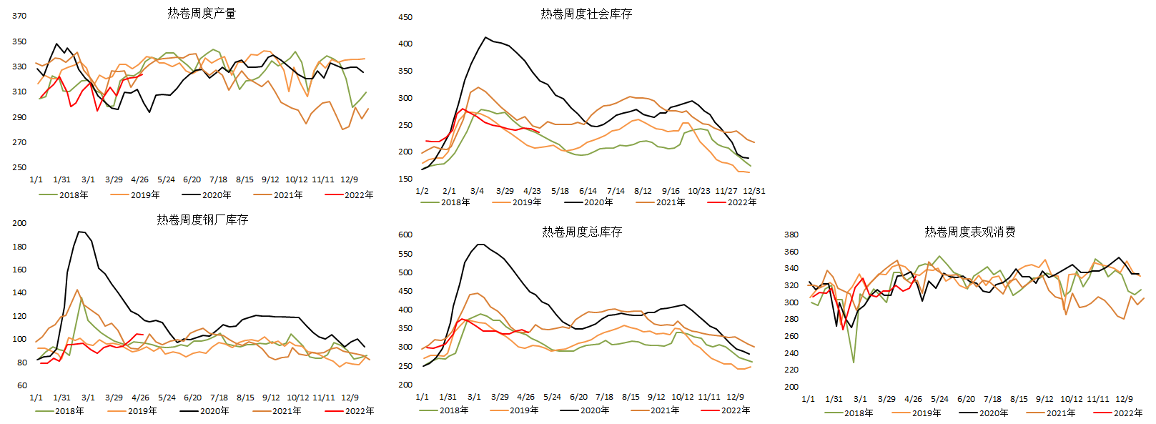
热卷供求：表需加速增长，下游消费向好

Slide 6
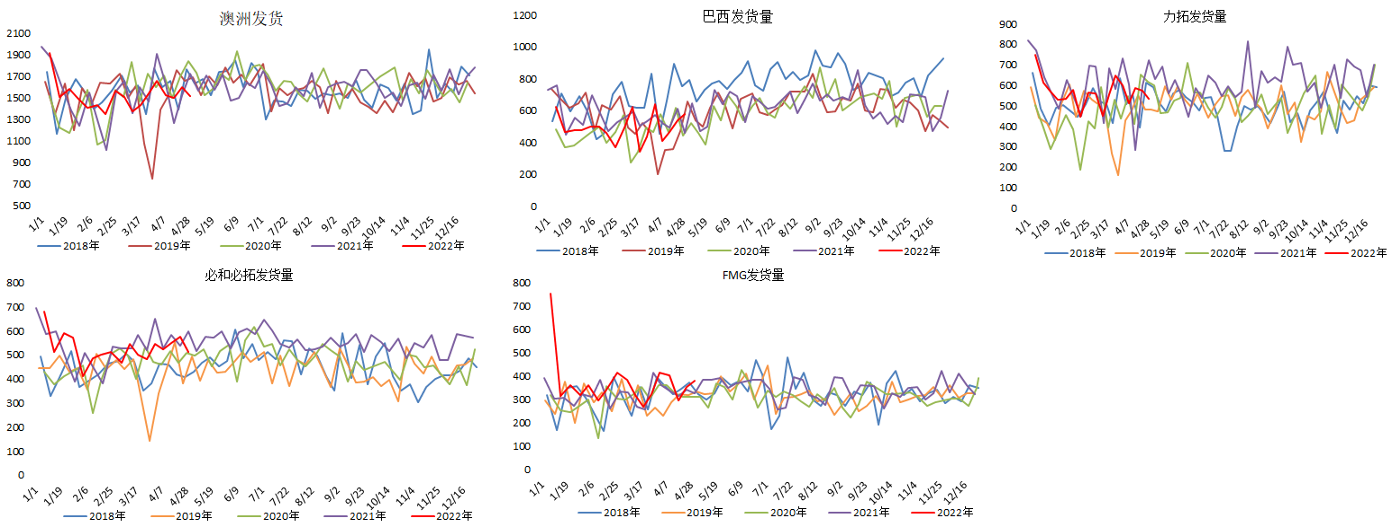
铁矿石供求：海外发运平稳，处于中位水平

Slide 7
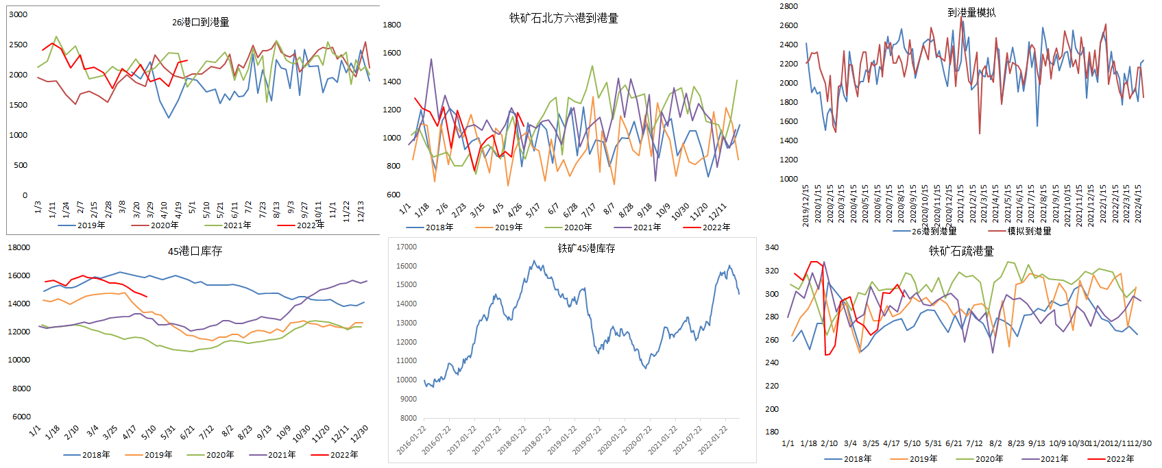
铁矿供求：到港量处于同期高位，港库继续下滑

Slide 8
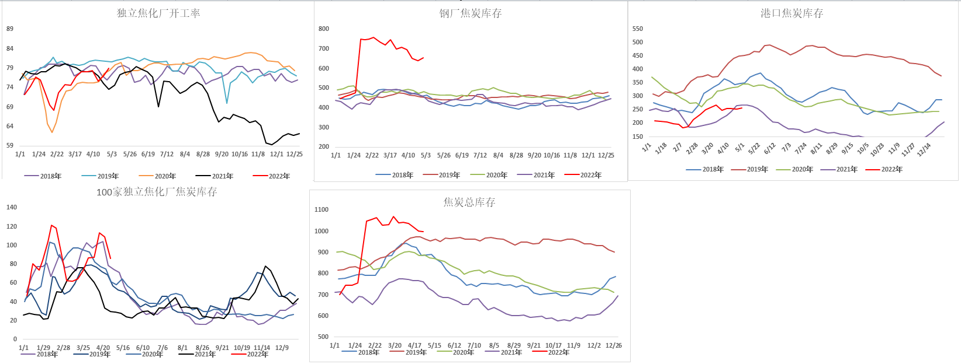
焦炭供求：运输状况好转，焦化厂开始去库
注：焦化厂、钢厂样本发生变化，数据有跳涨

Slide 9
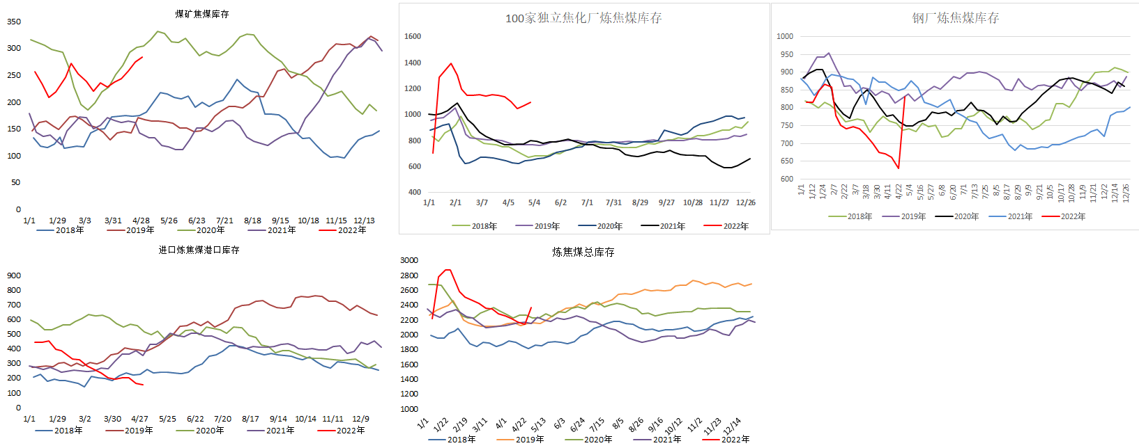
焦煤供求：炼焦原料匮乏，焦煤库存处于低位
注：焦化厂、钢厂样本发生变化，数据有跳涨

Slide 10
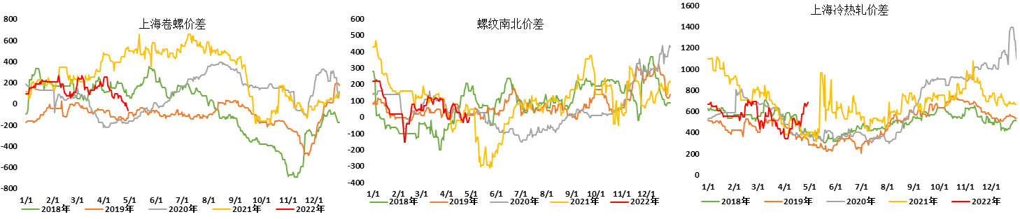
钢材价差：卷螺差持续回落，热卷表现趋弱

Slide 11
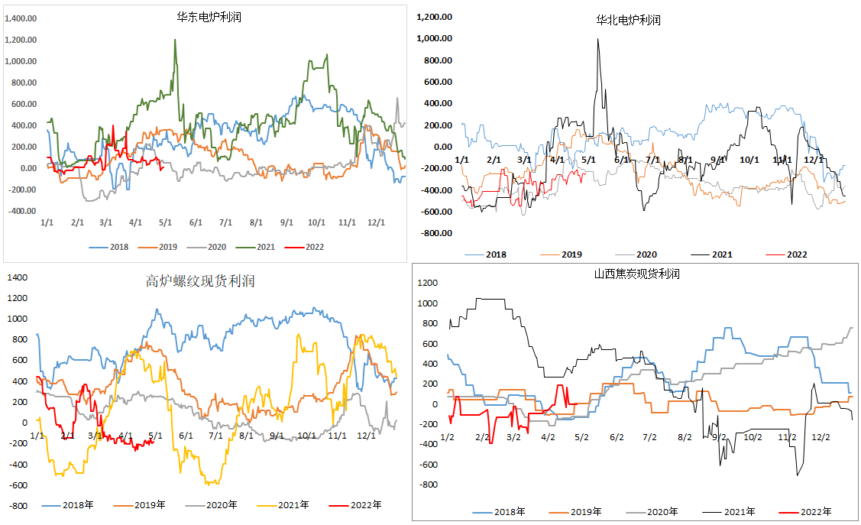
现货利润：炼钢利润基本亏损，炼焦利润处于边界线

Slide 12
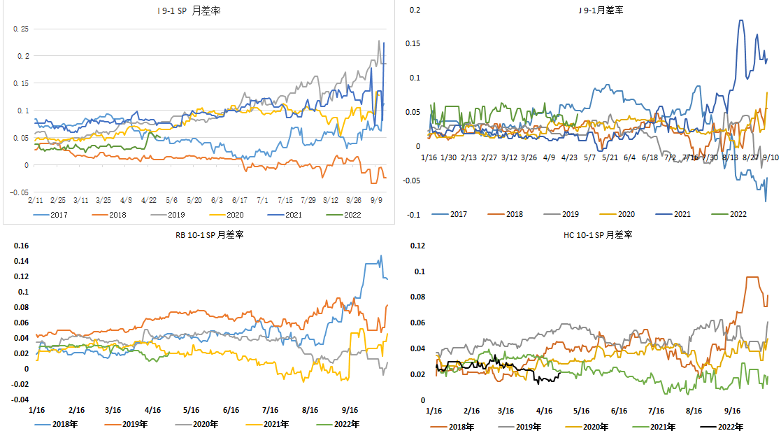
月差：钢材月差有所转暖

Slide 13
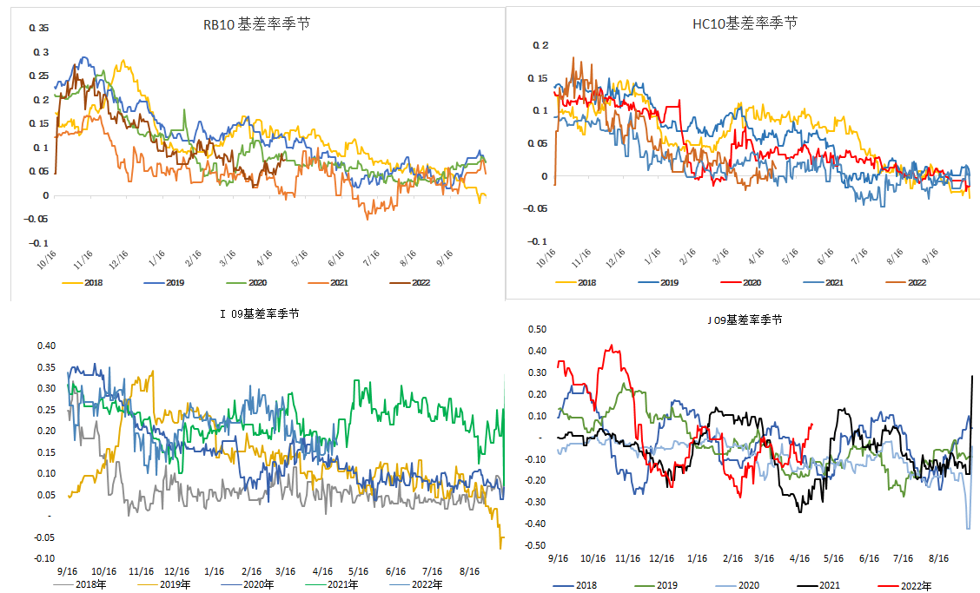
基差：近远月基差转暖

Slide 14
免责声明
本报告的信息均来源于公开资料，我公司对这些信息的准确性和完整性不作任何保证，也不保证所包含的信息和建议不会发生任何变更。我们已力求报告内容的客观、公正，但文中的观点、结论和建议仅供参考，报告中的信息或意见并不构成所述品种的操作依据，投资者据此做出的任何投资决策与本公司和作者无关。

Slide 15
谢谢大家的观看
Thanks for watching.

